Slide 1
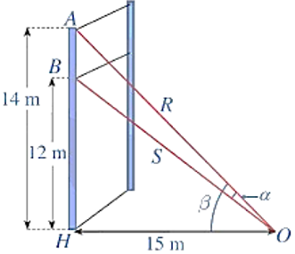

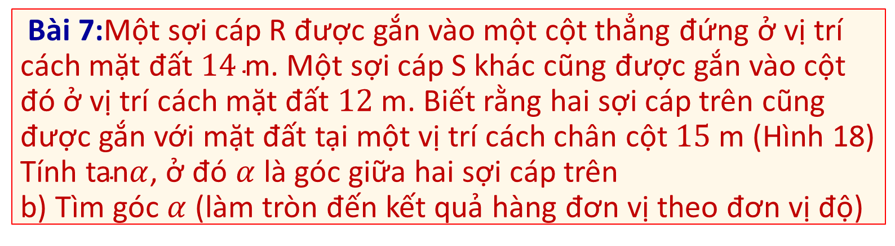
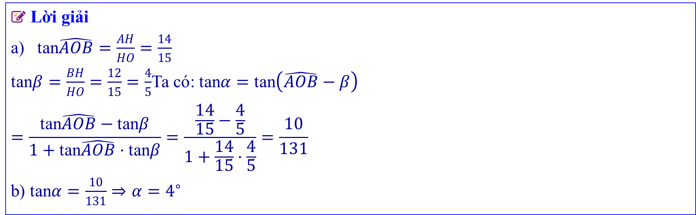
➍. Bài tập mở rộng, thực tế
Bài 7:Một sợi cáp R được gắn vào một cột thẳng đứng ở vị trí cách mặt đất $14 \text{m}$. Một sợi cáp S khác cũng được gắn vào cột đó ở vị trí cách mặt đất $12 \text{m}$. Biết rằng hai sợi cáp trên cũng được gắn với mặt đất tại một vị trí cách chân cột $15 \text{m}$ (Hình 18)
Tính $\text{tan}α$, ở đó $α$ là góc giữa hai sợi cáp trên
b) Tìm góc $α$ (làm tròn đến kết quả hàng đơn vị theo đơn vị độ)
Lời giải
$\text{tan}\hat{AOB}=\frac{AH}{HO}=\frac{14}{15}$
$\text{tan}β=\frac{BH}{HO}=\frac{12}{15}=\frac{4}{5}$Ta có: $\text{tan}α=\text{tan}\left(\hat{AOB}−β\right)$
$$=\frac{\text{tan}\hat{AOB}−\text{tan}β}{1+\text{tan}\hat{AOB}⋅\text{tan}β}=\frac{\frac{14}{15}−\frac{4}{5}}{1+\frac{14}{15}⋅\frac{4}{5}}=\frac{10}{131}$$
b) $\text{tan}α=\frac{10}{131}⇒α=4^{∘}$

Slide 2
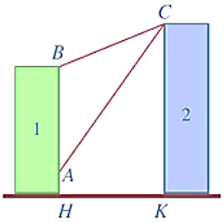
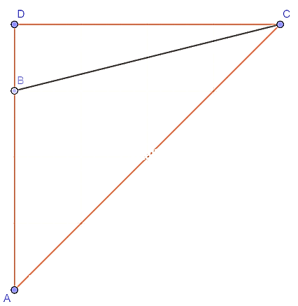
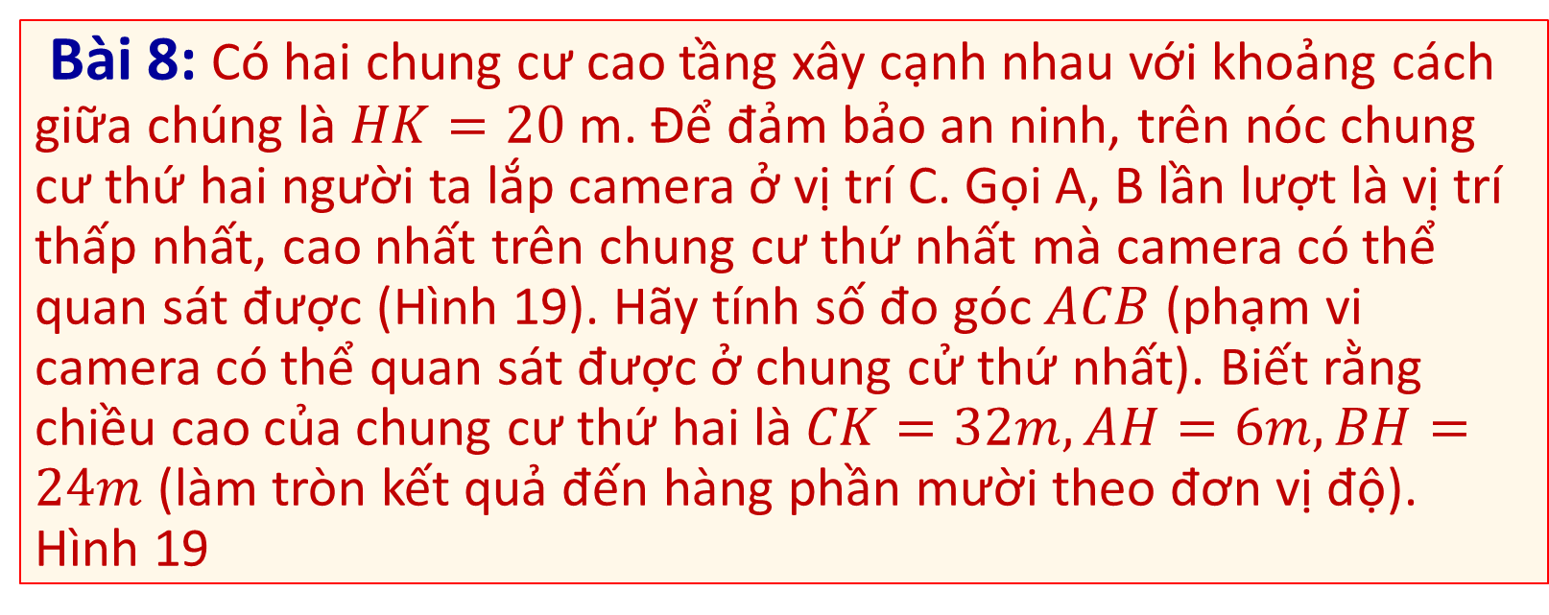
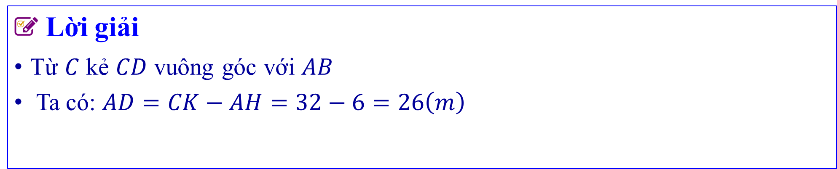
➍. Bài tập mở rộng, thực tế
Bài 8: Có hai chung cư cao tầng xây cạnh nhau với khoảng cách giữa chúng là $HK=20 \text{m}$. Để đảm bảo an ninh, trên nóc chung cư thứ hai người ta lắp camera ở vị trí C. Gọi A, B lần lượt là vị trí thấp nhất, cao nhất trên chung cư thứ nhất mà camera có thể quan sát được (Hình 19). Hãy tính số đo góc $ACB$ (phạm vi camera có thể quan sát được ở chung cử thứ nhất). Biết rằng chiều cao của chung cư thứ hai là $CK=32m,AH=6m,BH=24m$ (làm tròn kết quả đến hàng phần mười theo đơn vị độ). Hình 19
Lời giải
Từ $C$ kẻ $CD$ vuông góc với $AB$
Ta có: $AD=CK−AH=32−6=26\left(m\right)$

Slide 3
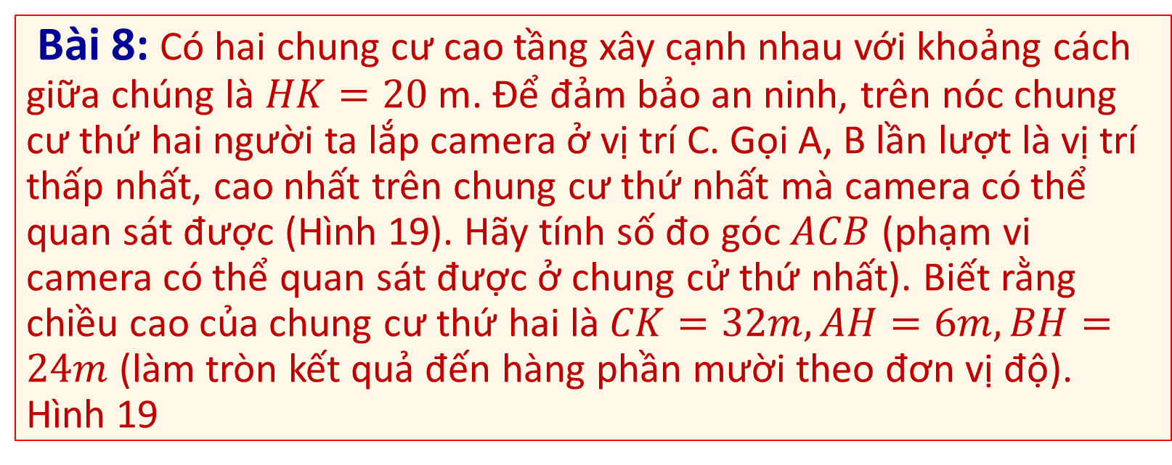
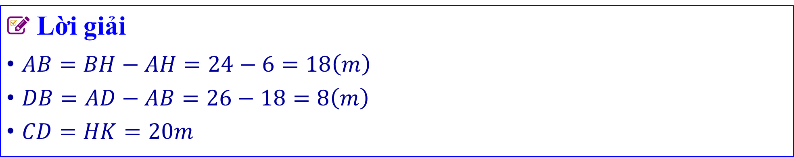
➍. Bài tập mở rộng, thực tế
Bài 8: Có hai chung cư cao tầng xây cạnh nhau với khoảng cách giữa chúng là $HK=20 \text{m}$. Để đảm bảo an ninh, trên nóc chung cư thứ hai người ta lắp camera ở vị trí C. Gọi A, B lần lượt là vị trí thấp nhất, cao nhất trên chung cư thứ nhất mà camera có thể quan sát được (Hình 19). Hãy tính số đo góc $ACB$ (phạm vi camera có thể quan sát được ở chung cử thứ nhất). Biết rằng chiều cao của chung cư thứ hai là $CK=32m,AH=6m,BH=24m$ (làm tròn kết quả đến hàng phần mười theo đơn vị độ). Hình 19
Lời giải
$AB=BH−AH=24−6=18\left(m\right)$
$DB=AD−AB=26−18=8\left(m\right)$
$CD=HK=20m$

Slide 4
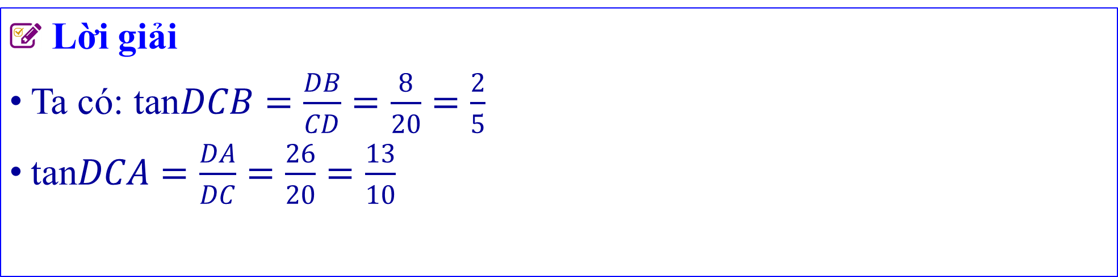
➍. Bài tập mở rộng, thực tế
Bài 8: Có hai chung cư cao tầng xây cạnh nhau với khoảng cách giữa chúng là $HK=20 \text{m}$. Để đảm bảo an ninh, trên nóc chung cư thứ hai người ta lắp camera ở vị trí C. Gọi A, B lần lượt là vị trí thấp nhất, cao nhất trên chung cư thứ nhất mà camera có thể quan sát được (Hình 19). Hãy tính số đo góc $ACB$ (phạm vi camera có thể quan sát được ở chung cử thứ nhất). Biết rằng chiều cao của chung cư thứ hai là $CK=32m,AH=6m,BH=24m$ (làm tròn kết quả đến hàng phần mười theo đơn vị độ). Hình 19
Lời giải
$\text{Ta} \text{c}\text{ó:} \text{tan}DCB=\frac{DB}{CD}=\frac{8}{20}=\frac{2}{5}$
$\text{tan}DCA=\frac{DA}{DC}=\frac{26}{20}=\frac{13}{10}$

Slide 5
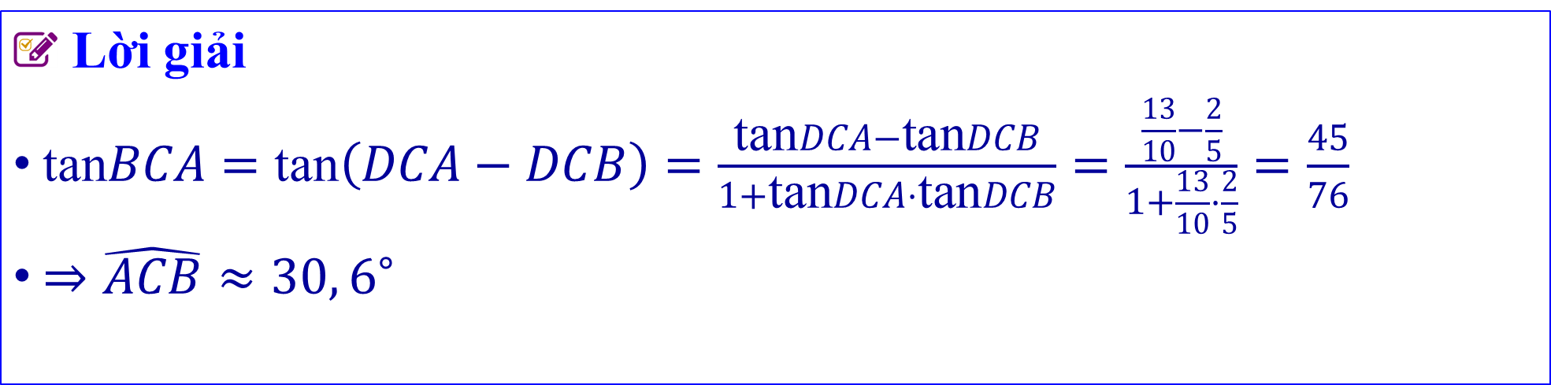
➍. Bài tập mở rộng, thực tế
Bài 8: Có hai chung cư cao tầng xây cạnh nhau với khoảng cách giữa chúng là $HK=20 \text{m}$. Để đảm bảo an ninh, trên nóc chung cư thứ hai người ta lắp camera ở vị trí C. Gọi A, B lần lượt là vị trí thấp nhất, cao nhất trên chung cư thứ nhất mà camera có thể quan sát được (Hình 19). Hãy tính số đo góc $ACB$ (phạm vi camera có thể quan sát được ở chung cử thứ nhất). Biết rằng chiều cao của chung cư thứ hai là $CK=32m,AH=6m,BH=24m$ (làm tròn kết quả đến hàng phần mười theo đơn vị độ). Hình 19
Lời giải
$\text{tan}BCA=\text{tan}\left(DCA−DCB\right)=\frac{\text{tan}DCA−\text{tan}DCB}{1+\text{tan}DCA⋅\text{tan}DCB}=\frac{\frac{13}{10}−\frac{2}{5}}{1+\frac{13}{10}⋅\frac{2}{5}}=\frac{45}{76}$
$⇒\hat{ACB}≈30,6^{∘}$

